Slide 1
第9章 转移指令的原理
9.1 操作符offset
9.2 jmp指令
9.3 依据位移进行转移的jmp指令
9.4 转移的目的地址在指令中的jmp指令
9.5 转移地址在寄存器中的jmp指令
9.6 转移地址在内存中的jmp指令
9.7 jcxz指令
9.8 loop指令
9.9 根据位移进行转移的意义
9.10 编译器对转移位移超界的检测

Slide 2
引言
8086CPU的转移指令分为以下几类：
无条件转移指令 （如：jmp）（段内、段间）
条件转移指令 （如 JZ） （段内）
循环指令（如：loop） （段内）
过程 （call，ret） （段内、段间）
中断 （int） （段间）
转移分为
段内转移（只修改IP）
段间转移（修改CS和IP）

Slide 3
9.1 操作符offset
操作符offset在汇编语言中是由编译器处理的符号，
格式为：OFFSET Variable 或 label
功能：是回送变量或标号的偏移地址值 。
比如下面的程序：
assume cs:codesg
codeseg segment
start:mov ax,offset start ; 相当于 mov ax,0
s:mov ax,offset s ; 相当于mov ax,3
codesg ends
end start

Slide 4
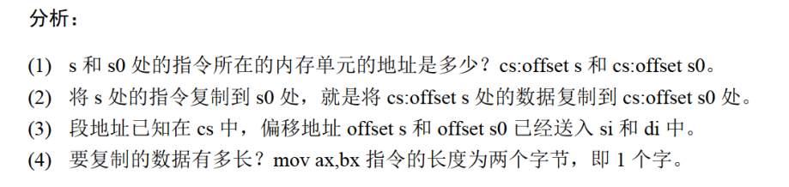
9.1 操作符offset
问题9.1
有如下程序段，添写2条指令，使该程序在运行中将s处的一条指令复制到s0处。
assume cs:codesg
codesg segment
s: mov ax,bx
mov si,offset s
mov di,offset s0
__________
__________
s0: nop ;（nop的机器码占一个字节，S0位置可以放两个字节指令）
nop
codesg ends
ends

Slide 5
9.1 操作符offset
问题9.1完整程序：
assume cs:codesg
codesg segment
s: mov ax,bx ;（mov ax,bx 的机器码占两个字节）
mov si,offset s
mov di,offset s0
mov ax,cs:[si]
mov cs:[di],ax
s0: nop ;（nop的机器码占一个字节）
nop
codesg ends
ends

Slide 6
9.2 jmp指令
jmp为无条件转移，可以只修改IP，也可以同时修改CS和IP；
jmp指令要给出两种信息：
  转移的目的地址
  转移的距离（段间转移、段内短转移，段内近转移）

Slide 7
9.3 依据位移进行转移的jmp指令
jmp short 标号（转到标号处执行指令）
这种格式的 jmp 指令实现的是段内短转移，它对IP的修改范围为 -128~127，也就是说，它向前转移时可以最多越过128个字节，向后转移可以最多越过127个字节。

Slide 8
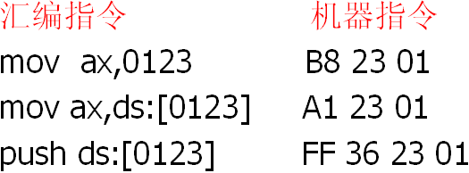
9.3 依据位移进行转移的jmp指令
汇编指令与机器码的对应示例
可以看到，在一般的汇编指令中，汇编指令中的idata（立即数），不论它是表示一个数据还是内存单元的偏移地址，都会在对应的机器指令中出现，因为CPU执行的是机器指令，它必须要处理这些数据或地址。

Slide 9

9.3 依据位移进行转移的jmp指令
比如：程序9.1
assume cs:codesg
codesg segment
start:mov ax,0
jmp short s
add ax,1
s:inc ax
codesg ends
end start
所对应的机器码为EB 03，注意，这个机器码中竟不包含转移的目的地址。这意味着，CPU 在执行EB 03的时候，并不知道转移目的地址。

Slide 10
9.3 依据位移进行转移的jmp指令
那么，CPU根据什么进行转移呢？
没有了目的地址，CPU如何知道转移到哪里呢？

Slide 11

9.3 依据位移进行转移的jmp指令
程序9.2
assume cs:codesg
codesg segment
start:mov ax,0
mov bx,0
jmp short s
add ax,1
s:inc ax
codesg ends
end start
我们在Debug中将程序9.2翻译为机器码，看看结果
比较一下程序1和2用Debug查看的结果

Slide 12
9.3 依据位移进行转移的jmp指令
注意，两个程序中的 jmp指令都要使IP 指向 inc ax 指令，但是程序 1 的 inc ax 指令的偏移地址为 0008 ，而程序 2 的 inc ax 指令的偏移地址为000BH。
我们再来看两个程序中的jmp指令所对应的机器码，都是EB 03。这说明在机器指令中并不包含转移的目的地址。如果机器指令中不包含目的地址的话，那么，也就是说 CPU不需要这个目的地址就可以实现对IP的修改。

Slide 13
9.3 依据位移进行转移的jmp指令
CPU执行指令的过程：
  （1）从CS:IP指向内存单元读取指令，读取的指令进入指令缓冲区；
  （2）(IP) = (IP)+所读取指令的长度，从而指向下一条指令；
  （3）执行指令。转到1，重复这个过程。

Slide 14
9.3 依据位移进行转移的jmp指令
按照这个步骤，jmp short s指令的读取和执行过程
jmp short s指令的读取和执行过程：
  （1）(CS)=0BBDH，(IP)=0006，CS:IP指向EB 03（jmp short s的机器码）；
  （2）读取指令码EB 03进入指令缓冲器；
  （3）(IP)=(IP)+所读取指令的长度=(IP)+2=0008，CS:IP指向add ax,1；
  （4）CPU指行指令缓冲器中的指令EB 03；
  （5）指令EB 03执行后，(IP)=000BH，CS:IP指向inc ax。

Slide 15
9.3 依据位移进行转移的jmp指令
注意，要转移的目的地址是CS:000B，而CPU 执行 EB 03时，当前的(IP)=0008，如果将当前的IP值加3，使(IP)=000BH，CS:IP就可以指向目标指令。
在转移指令EB 03中并没有告诉CPU要转移的目的地址，却告诉了 CPU 要转移的位移，即将当前的IP向后移动3个字节。

Slide 16
9.3 依据位移进行转移的jmp指令
因为程序1、2中的jmp 指令转移的位移相同，都是向后 3 个字节，所以它们的机器码都是EB 03。
原来如此，在“jmp short 标号”指令所对应的机器码中，并不包含转移的目的地址，而包含的是转移的位移。
这个位移，使编译器根据汇编指令中的“标号”计算出来的，

Slide 17
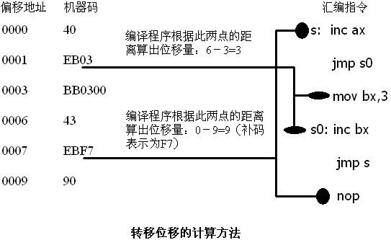
9.3 依据位移进行转移的jmp指令
转移位移具体的计算方法如下图：
结论： CPU执行 jmp short 标号 指令时并不需要转移的目的地址，只需要知道转移的位移就行了。

Slide 18
9.3 依据位移进行转移的jmp指令
实际上，指令“jmp short 标号”的功能为(IP)=(IP)+8位位移。
  （1）8位位移=“标号”处的地址-jmp指令后的第一个字节的地址；
  （2）short指明此处的位移为8位位移；
  （3）8位位移的范围为-128~127，用补码表示
  （4）8位位移由编译程序在编译时算出。
还有一种 jmp near ptr 标号它实现的时段内近转移。
  (IP)=(IP)+16位位移。位移的范围为
  -32769~32767，用补码表示；

Slide 19
9.4 转移的目的地址在指令中的jmp指令
指令 “jmp far ptr 标号” 实现的是段间转移，又称为远转移。
指令 “jmp far ptr 标号” 功能如下：
  (CS)=标号所在段的段地址；
  (IP)=标号所在段中的偏移地址。
  far ptr指明了指令用标号的段地址和偏移地址修改CS和IP。
我们看下面的程序

Slide 20
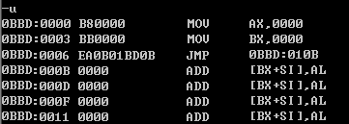
9.4 转移的目的地址在指令中的jmp指令
程序9.3：
assume cs:codesg
codesg segment
start:mov ax,0
mov bx,0
jmp far ptr s
db 256 dup (0)
s: add ax,1
inc ax
codesg ends
end start
如图中所示： 源程序中的db 256 dup (0)，被Debug解释为相应的若干条汇编指令 。这不是关键，关键是，我们要注意一下jmp far ptr s所对应的机器码：EA 0B 01 BD 0B ，其中包含转移的目的地址。

Slide 21
9.5 转移地址在寄存器中的jmp指令
指令格式：jmp 16位寄存器（段内转移）
  功能：IP =（16位寄存器）

Slide 22
9.6 转移地址在内存中的jmp指令
转移地址在内存中的jmp指令有两种格式：
（1） jmp word ptr 内存单元地址（段内转移）
功能：从内存单元地址处开始存放着一个字，是转移的目的偏移地址。 内存单元地址可用寻址方式的任一格式给出。
示例：
mov ax,0123H
mov ds:[0],ax
jmp word ptr ds:[0]
执行后，(IP)=0123H
mov ax,0123H
mov [bx],ax
jmp word ptr [bx]
执行后，(IP)=0123H

Slide 23
9.6 转移地址在内存中的jmp指令
转移地址在内存中的jmp指令的第二种格式：
（2） jmp dword ptr 内存单元地址（段间转移）
功能：从内存单元地址处开始存放着两个字，高地址处的字是转移的目的段地址，低地址处是转移的目的偏移地址。
(CS)=(内存单元地址+2)
(IP)=(内存单元地址)
mov ax,0123H
mov ds:[0],ax
mov word ptr ds:[2],0
jmp dword ptr ds:[0]
执行后，
(CS)=0
(IP)=0123H
CS:IP指向0000：0123。
mov ax,0123H
mov [bx],ax
mov word ptr [bx+2],0
jmp dword ptr [bx]
执行后，
(CS)=0
(IP)=0123H
CS:IP指向0000：0123。

Slide 24
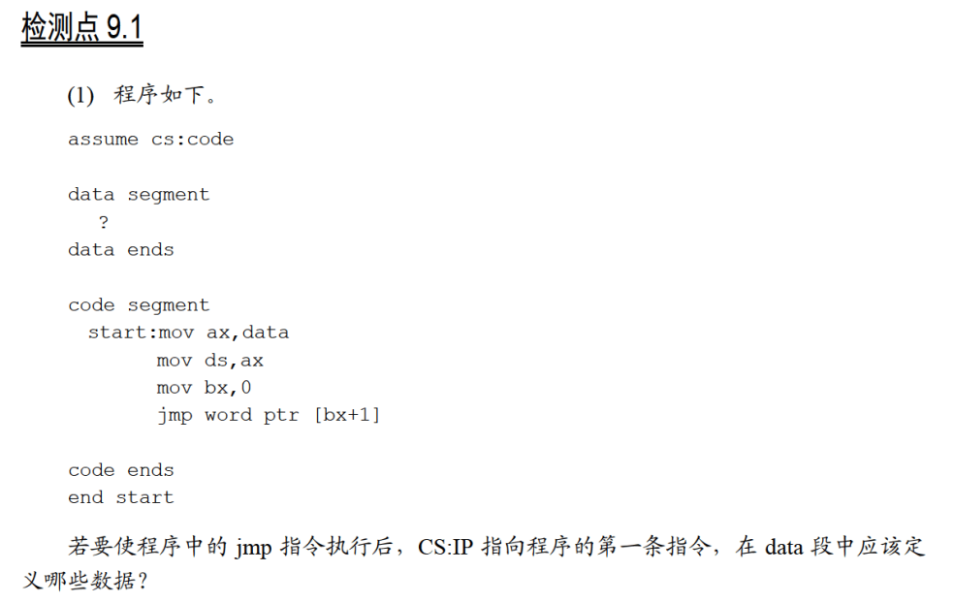
特别提示
DB ?
DW start

Slide 25
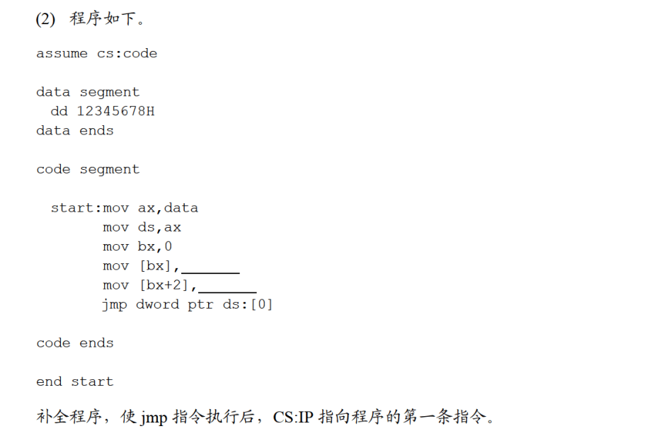
offset start
CS

Slide 26
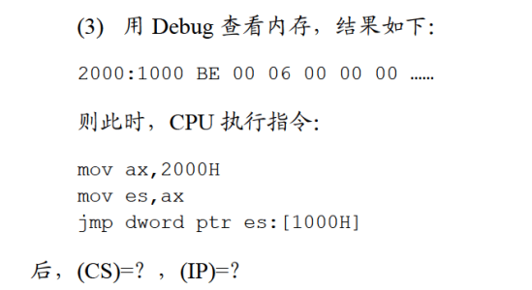
0006:00BE

Slide 27
9.7 jcxz指令
jcxz指令为有条件转移指令，所有的有条件转移指令都是短转移，在对应的机器码中包含转移的位移，而不是目的地址。对IP的修改范围都为-128~127。
指令格式：jcxz 标号
（如果(cx)=0，则转移到标号处执行。）
我们从 jcxz的功能中可以看出，指令“jcxz 标号”的功能相当于：
if((cx)==0)jmp short 标号；
（这种用C语言和汇编语言进行的综合描述，或许能使你对有条件指令理解得更加清楚。）

Slide 28
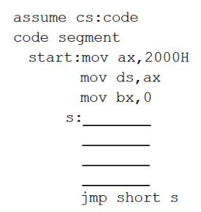
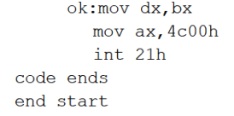
Mov cx,0
Mov cl, [bx]
Jcxz ok
Inc bx

Slide 29
9.8 loop指令
loop 标号 指令操作：
  （1）(cx)=(cx)-1;
  （2）如果(cx)≠0，(IP)=(IP)+8位位移。
    8位位移=“标号”处的地址-loop指令后的第一个字节的地址；
    8位位移的范围为-128~127，用补码表示；
    8位位移由编译程序在编译时算出。
  当(cx)=0，退出循环，程序向下执行。

Slide 30
9.8 loop指令
我们从loop的功能中可以看出，指令“loop 标号”的功能相当于：
(cx)--;
if((cx)≠0) jmp short 标号

Slide 31
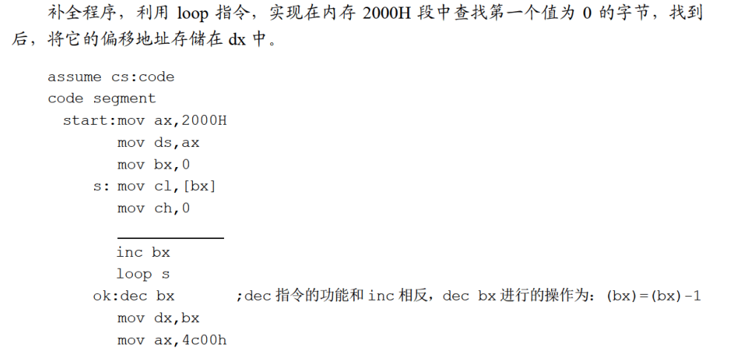
Inc cx
Jcxz ok可以吗？

Slide 32
9.9 根据位移进行转移的意义
前面我们讲到：
jmp short 标号
jmp near ptr 标号
jcxz 标号
loop 标号
等几种汇编指令，它们对 IP的修改是根据转移目的地址和转移起始地址之间的位移来进行的。在它们对应的机器码中不包含转移的目的地址，而包含的是到目的地址的位移。
这样设计，方便了程序段在内存中的浮动装配。

Slide 33
9.10 编译器对转移位移超界的检测
注意，根据位移进行转移的指令，它们的转移范围受到转移位移的限制，如果在源程序中出现了转移范围超界的问题，在编译的时候，编译器将报错。
示例

Slide 34
9.10 编译器对转移位移超界的检测
示例
下面的程序将引起编译错误：
jmp short s的转移范围是-128~127，IP最多向后移动127个字节。
assume cs:code
code segment
start: jmp short s
db 128 dup(0)
s: mov ax,0ffffh
code ends
end start

Slide 35
小结

